Slide 1
LC 6 Caractérisations de solide
Elément imposé : Solides cristallins
CORNE Léo

Slide 2
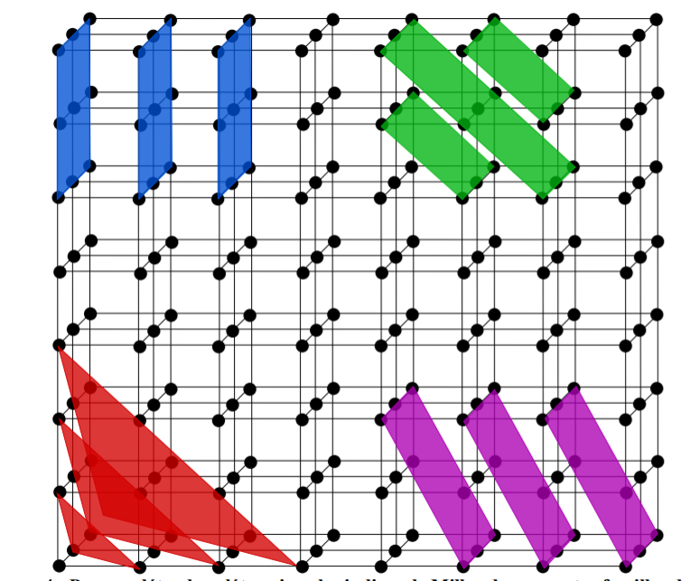
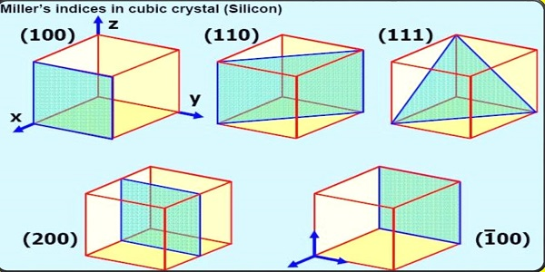
Indices de Miller
https://semesters.in/lattice-planes-and-miller-indices/miller-indices/

Slide 3
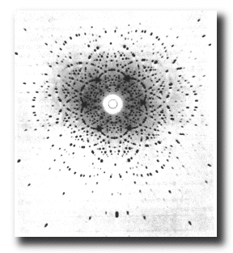
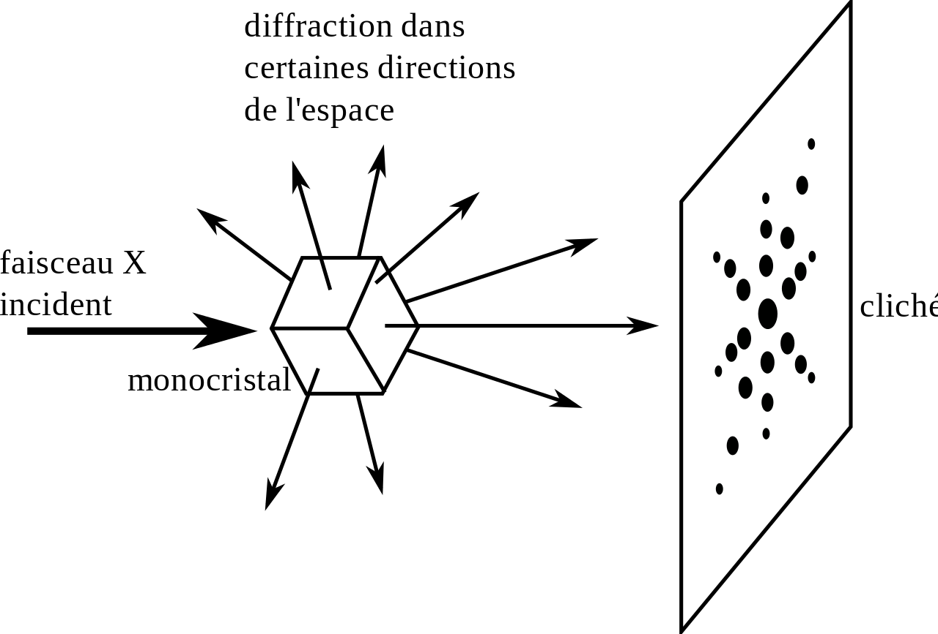
Figure de Von Laue
https://fr.wikipedia.org/wiki/M%C3%A9thode_de_Laue

Slide 4
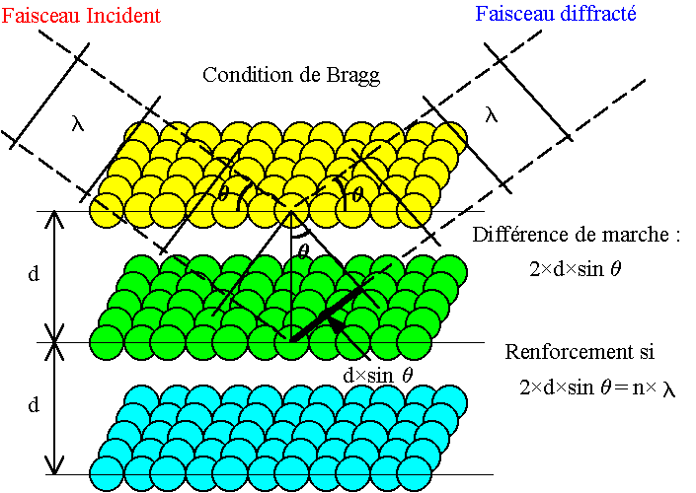
Loi de Bragg
http://apelh.free.fr/Cristaux/bragg.html

Slide 5
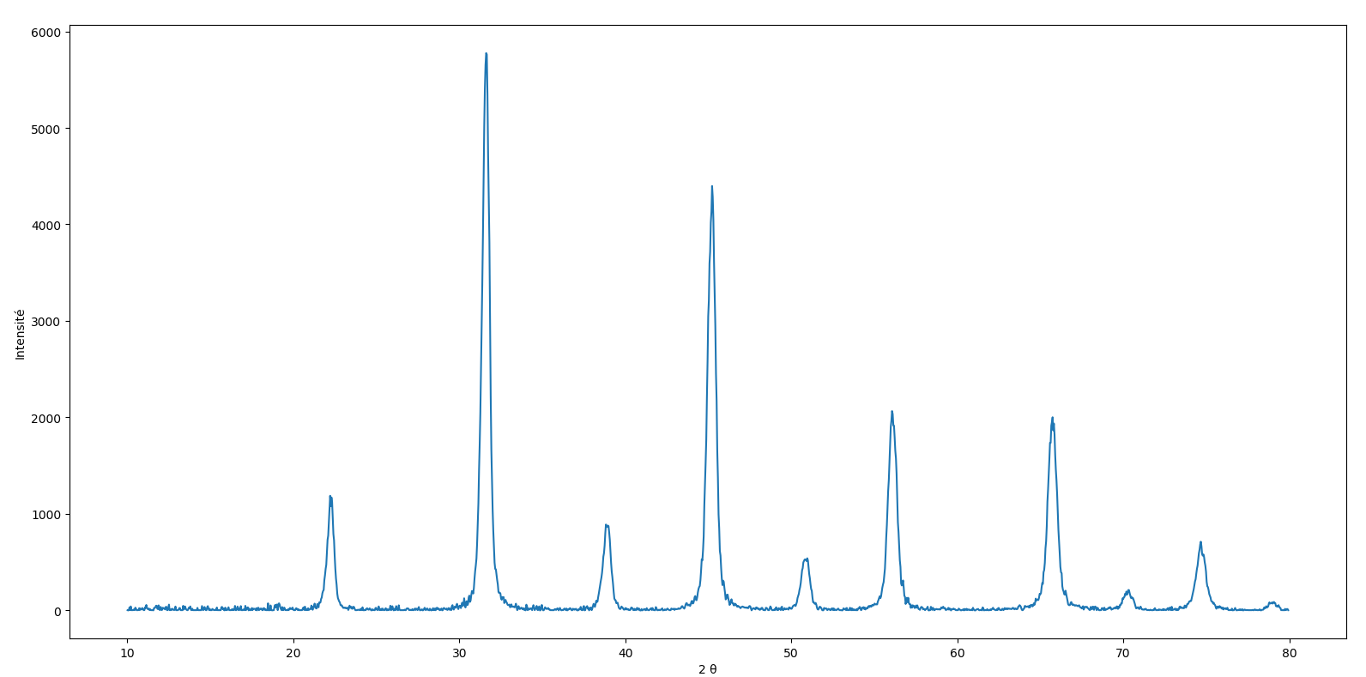
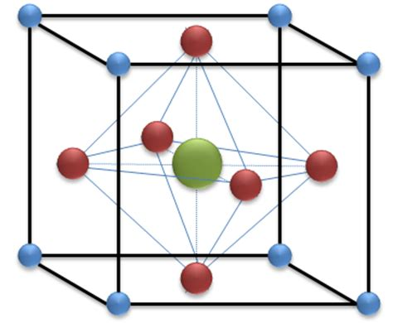
Figure de diffraction à ʎ =1.5406 Å de la perovskite KNiF₃

Slide 6
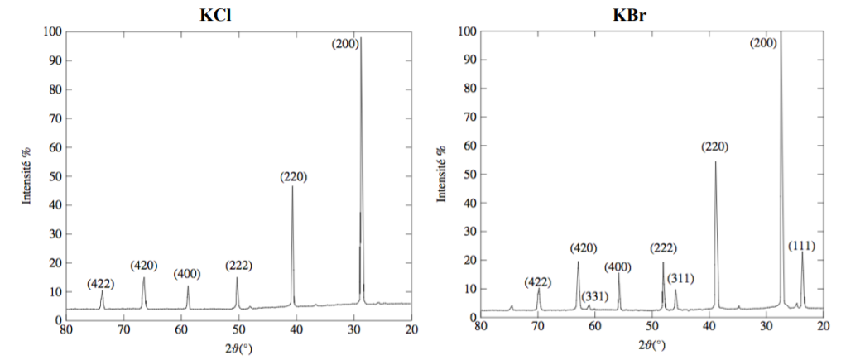
Extinctions systématiques
Kittel

Slide 7
Extinctions systématiques : règles
Mode I : h+k+l = 2n+1
Mode F : h, k et l de parité différente
Mode A : k+l = 2n+1
Mode B : h+l =2n+1
Mode C = h+k = 2n+1

Slide 8
Extinctions systématiques
Kittel

Slide 9
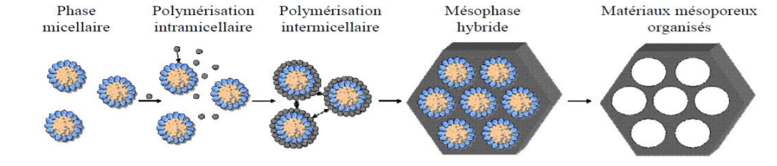
Silice nanostructurée

Slide 10
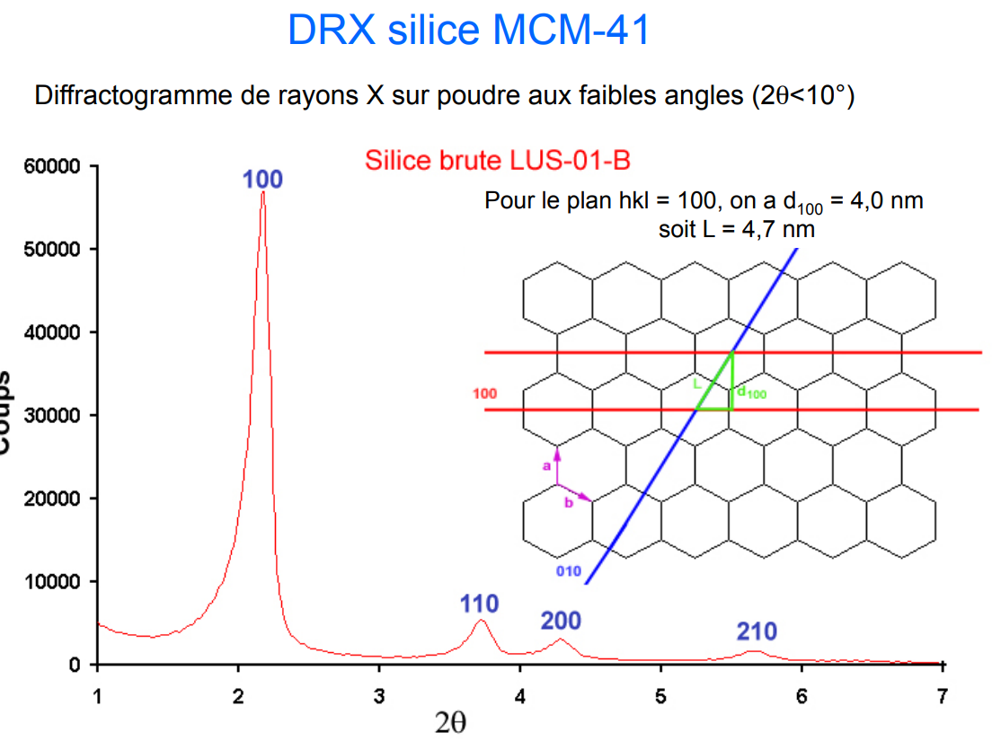

Slide 12
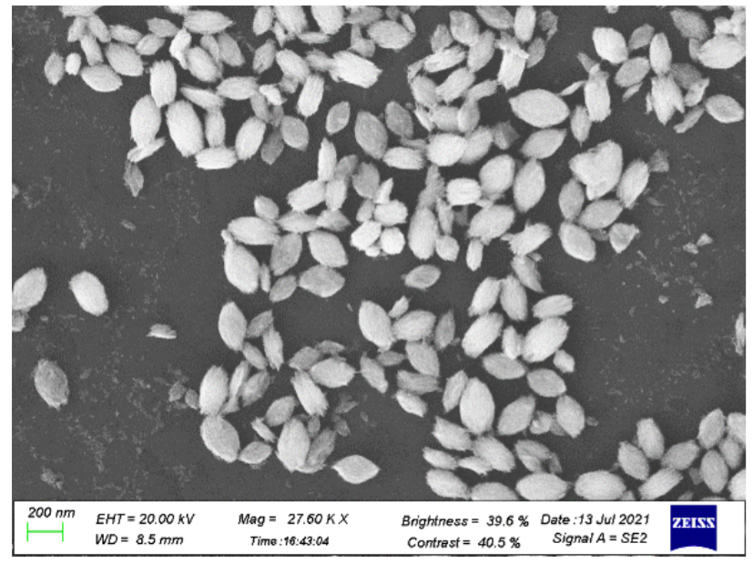
Microscopie électronique à balayage
YbF3

Slide 13
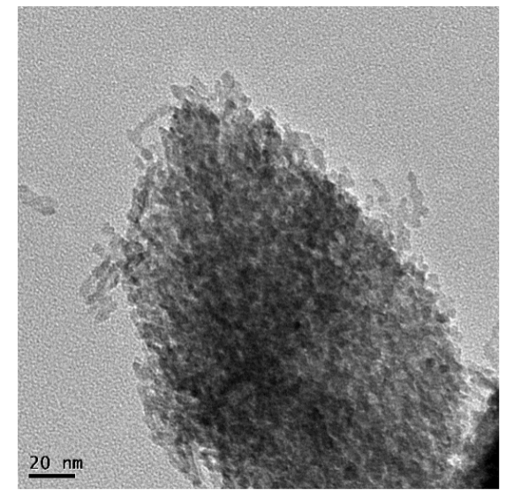
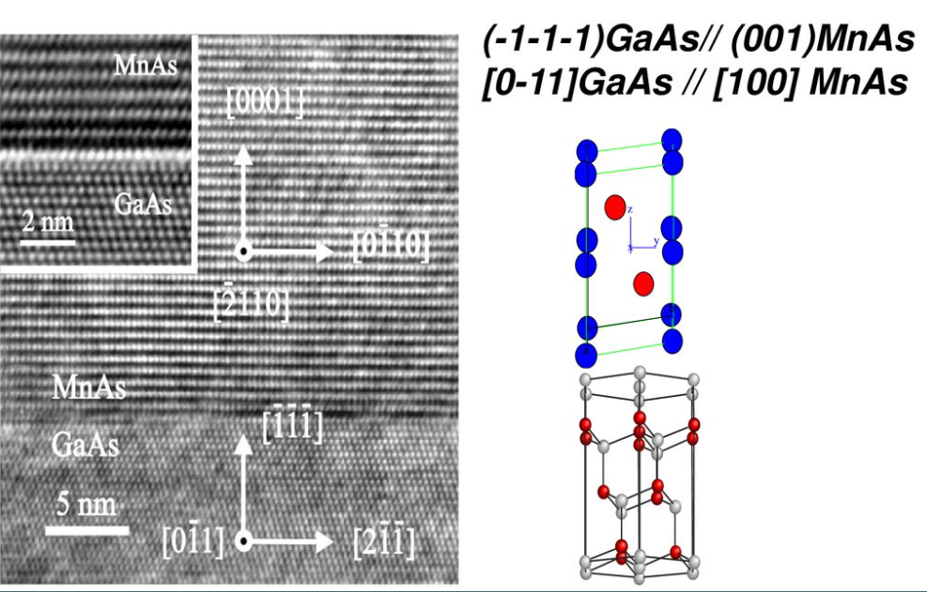
Microscopie électronique à transmission
YbF3
https://slideplayer.fr/slide/14658595/

Slide 14
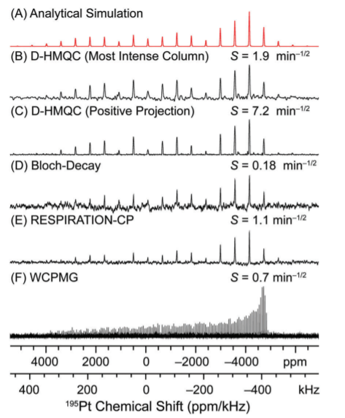
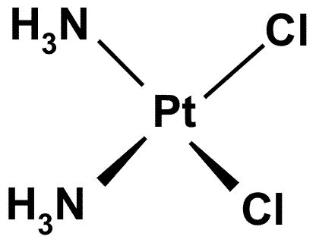
RMN du solide

Slide 15
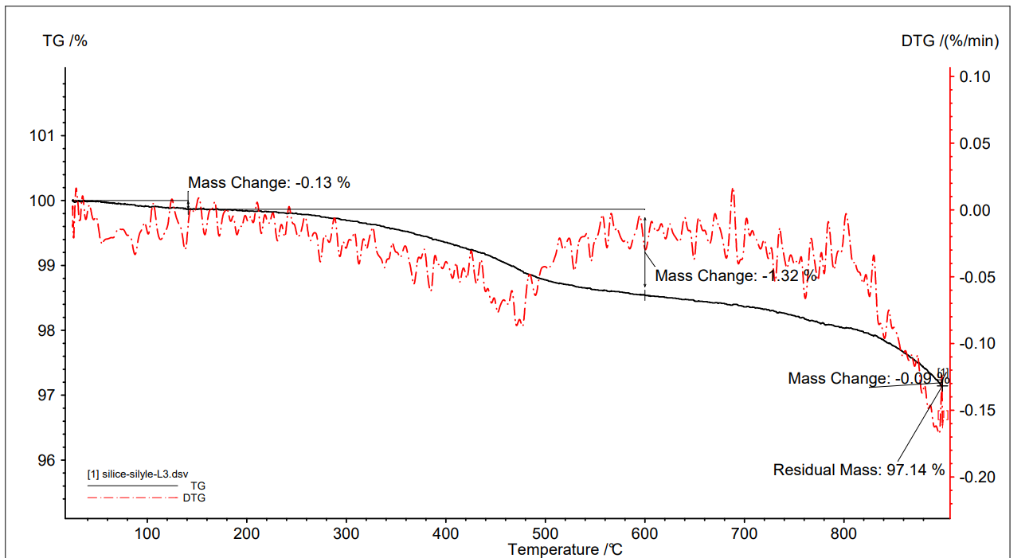
Thermogravimétrie
Silice non structurée

Slide 16
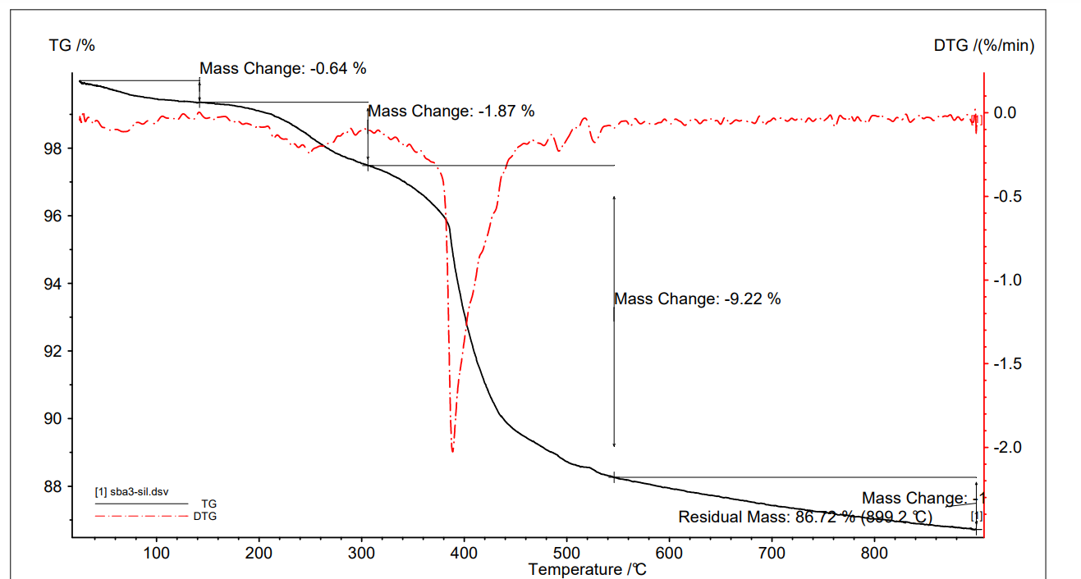
Thermogravimétrie
Silice structurée

Slide 17
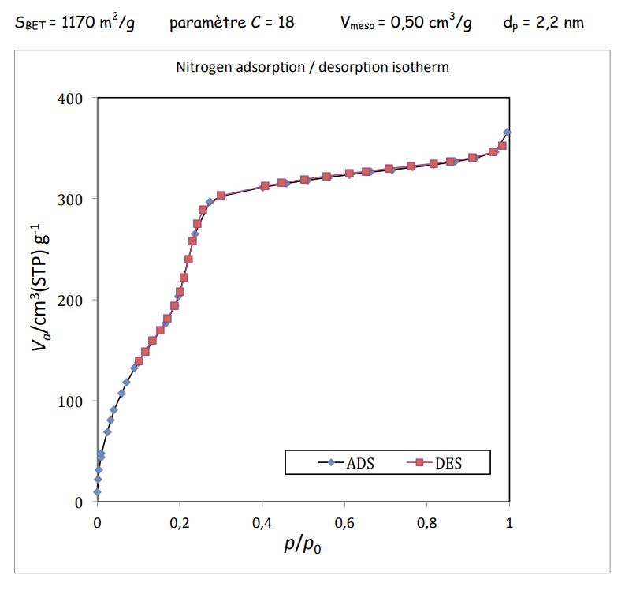
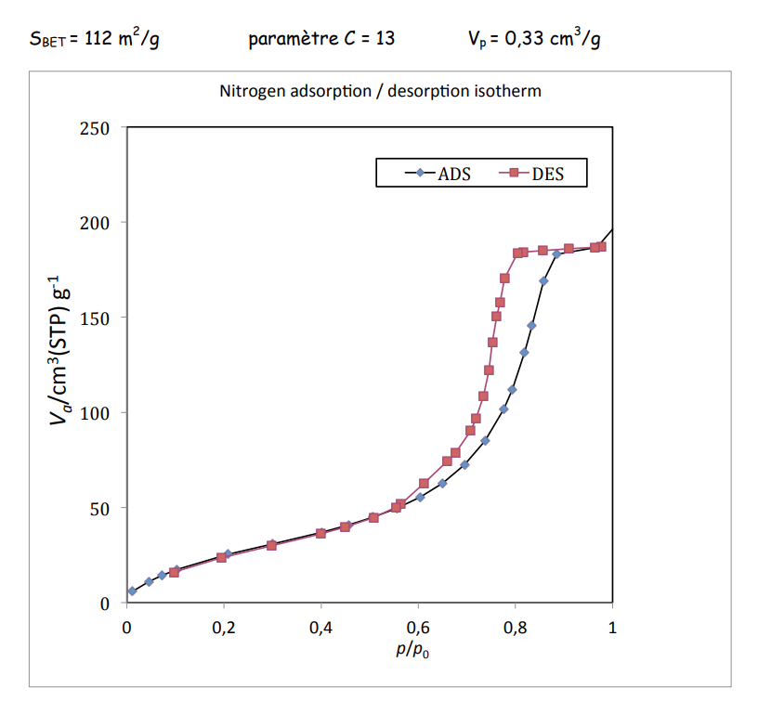
Silice structurée
Silice non structurée

Slide 18
